Slide 1
语义分割
Semantic Segmentation

Slide 2
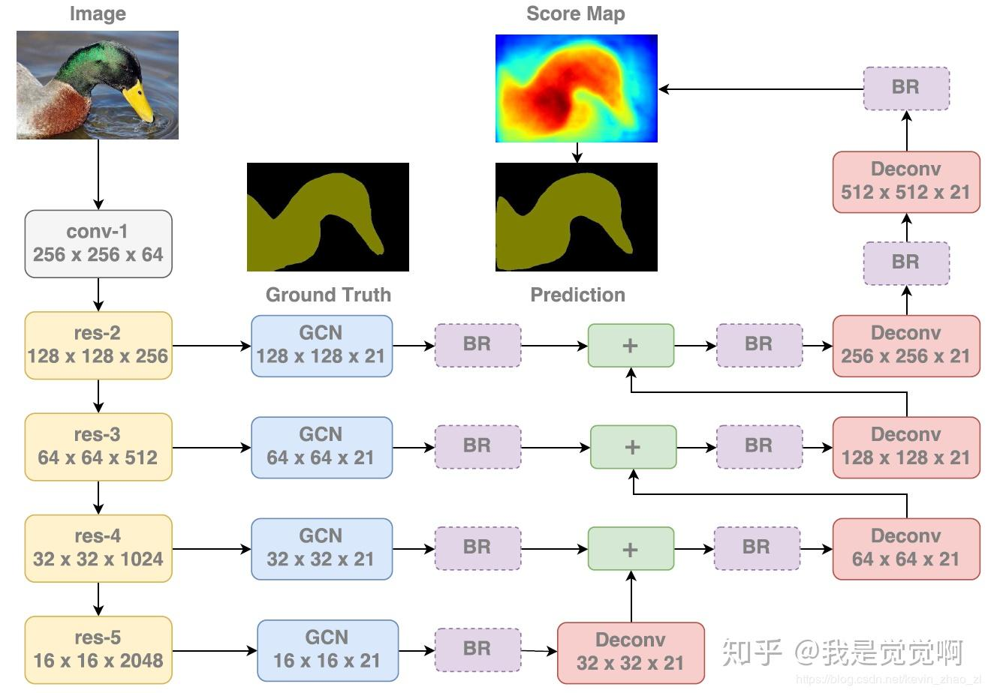
语义分割的概念
语义分割结合了图像分类、目标检测和图像分割，通过一定的方法将图像分割成具有一定语义含义的区域块，并识别出每个区域块的语义类别，实现从底层到高层的语义推理过程，最终得到一幅具有逐像素语义标注的分割图像。

Slide 3
语义分割的概念
图像语义分割方法有传统方法和基于卷积神经网络的方法，其中传统的语义分割方法又可以分为基于统计的方法和基于几何的方法。
随着深度学习的发展，语义分割技术得到很大的进步，基于卷积神经网络的语义分割方法与传统的语义分割方法最大不同是，网络可以自动学习图像的特征，进行端到端的分类学习，大大提升语义分割的精确度。

Slide 4
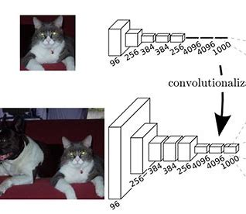
基于全卷积的深度语义分割模型
基于全卷积的深度语义分割模型的主要特点是，全卷积网络没有全连接层，全部由卷积层构成。

Slide 5
主要思想
目前流行的深度网络，比如VGG，Resnet等，由于pooling和卷积步长的存在，feature map会越来越小，导致损失一些细粒度的信息（低层feature map有较丰富的细粒度信息，高层feature map则拥有更抽象，粗粒度的信息）。
对于分类问题而言，只需要深层的强语义信息就能表现较好，但是
对于稠密预测问题，比如逐像素的图像分割问题，除了需要强
语义信息之外，还需要高空间分辨率。

Slide 6
针对这些问题，很多方法都提出了解决方案：
1、针对pooling下采样过程中的分辨率损失，采用deconvolution恢复。但是却很难恢复位置信息。
2、使用空洞卷积保持分辨率，增大感受野，但是这么做有两个
缺点：
A.明显增加了计算代价。
B.空洞卷积是一种coarse sub-sampling，因此容易损
失重要信息。
3、通过skip connection来产生高分辨率的
预测。

Slide 7
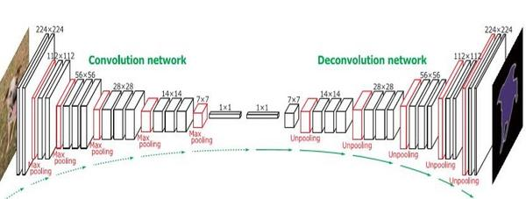
► 基于全卷积的对称语义分割模型
1.FCN
首先将一幅 RGB 图像输入到卷积神经网络后，经过多次卷积及池化过程得到一系列的特征图，然后利用反卷积层对最后一个卷积层得到的特征图进行上采样，使得上采样后特征图与原图像的大小一样，从而实现对特征图上的每个像素值进行预测的同时保留其在原图像中的空间位置信息，最后对上采样特征图进行逐像素分类，逐个像素计算 softmax 分类损失。

Slide 8
主要特点：
(1)不含全连接层(fc)的全卷积(fully conv)网络。从而可适应任意尺寸输入。
(2)引入增大数据尺寸的反卷积(deconv)层，能够输出精细的结果。
(3)结合不同深度层结果的跳级(skip)结构。同时确保鲁棒性和精确性

Slide 9
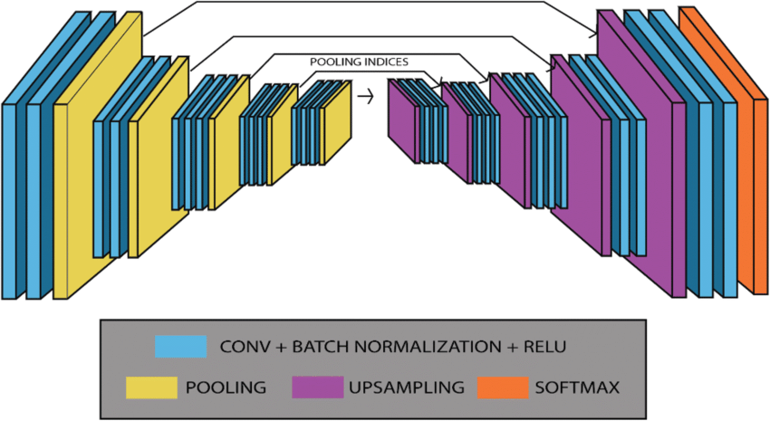
2.SegNet
针对 FCN 在语义分割时感受野固定和分割物体细节容易丢失或被平滑的问题， SegNet被提出。SegNet和FCN思路十分相似，编码部分主要由VGG16网络的前 13 个卷积层和 5 个池化层组成，解码部分同样也由 13 个卷积层和 5 个上采样层组成，最后一个解码器输出的高维特征被送到可训练的softmax 分类器中，用于分类每个独立的像素。特别地，SegNet 网络采用了 pooling indices 来保存图像的轮廓信息，降低了参数数量。

Slide 10
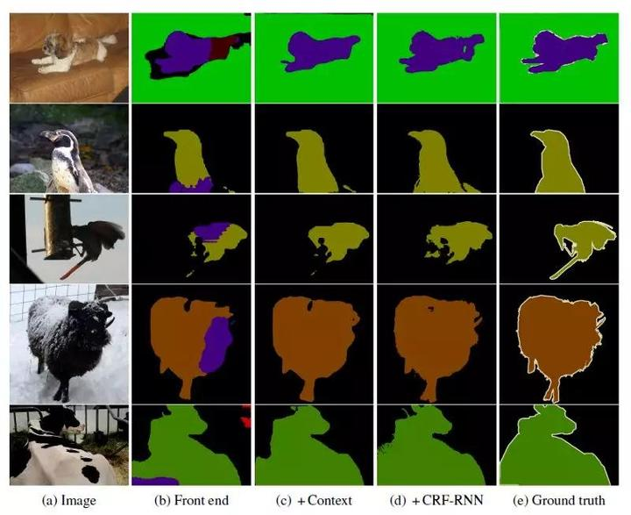
► 基于全卷积的扩张卷积语义分割模型
基于全卷积对称语义分割模型得到分割结果较粗糙，忽略了像素与像素之间的空间一致性关系。于是 Google 提出了一种新的扩张卷积语义分割模型，考虑了像素与像素之间的空间一致性关系，可以在不增加参数量的情况下增加感受野。

Slide 11
1、DeepLab系列
DeepLabv1 是由深度卷积网络和概率图模型级联而成的语义分割模型，由于深度卷积网络在重复最大池化和下采样的过程中会丢失很多的细节信息，所以采用扩张卷积算法增加感受野以获得更多上下文信息。考虑到深度卷积网络在图像标记任务中的空间不敏感性限制了它的定位精度，采用了完全连接条件随机场（Conditional Random Field，CRF）来提高模型捕获细节的能力。
DeepLabv3+语义分割模型在 DeepLabv3 的基础上增加了编-解码模块和 Xception 主干网络，增加编解码模块主要是为了恢复原始的像素信息，使得分割的细节信息能够更好的保留，同时编码丰富的上下文信息。增加 Xception 主干网络是为了采用深度卷积进一步提高算法的精度和速度。
在inception结构中，先对输入进行1*1的卷积，之后将通道分组，分别使用不同的3*3卷积提取
特征，最后将各组结果串联在一起作为输出。
主要特点
（1）在多尺度上为分割对象进行带洞空间金字塔池化（ASPP）
（2）通过使用 DCNNs （空洞卷积）提升了目标边界的定位
（3）降低了由 DCNN 的不变性导致的定位准确率。

Slide 12
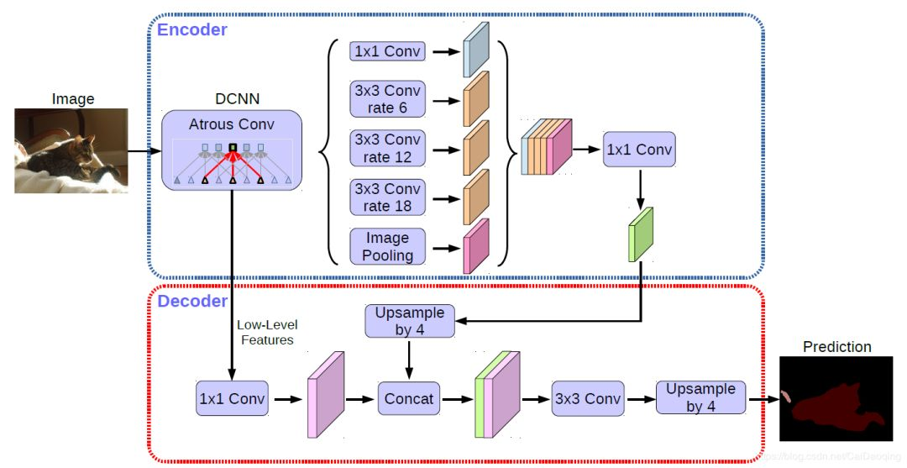
DeepLab架构图

Slide 13
2.RefineNet
RefineNet采用了通过细化中间激活映射并分层地将其连接到结合多尺度激活，同时防止锐度损失。
网络由独立的RefineNet模块组成，每个模块对应于ResNet。每个RefineNet模块由三个主要模块组成，即:剩余卷积单元(RCU)，多分辨率融合(MRF)和链剩余池(CRP)。
RCU块由一个自适应块组成卷积集，微调预训练的ResNet权重对于分割问题。
MRF层融合不同的激活物使用卷积和上采样层来创建更高的分辨率地图。
最后，在CRP层池中使用多种大小的内核用于从较大的图像区域捕获
背景上下文。

Slide 14
主要特点
（1）提出一种多路径refinement网络，称为RefineNet。这种网络可以使用各个层级的features，使得语义分割更为精准。
（2）RefineNet中所有部分都利用residual connections（identity mappings），使得梯度更容易短向或者长向前传，使段端对端的训练
变得更加容易和高效。
（3）提出了一种叫做chained residual pooling的模块，它可
以从一个大的图像区域捕捉背景上下文信息。

Slide 15
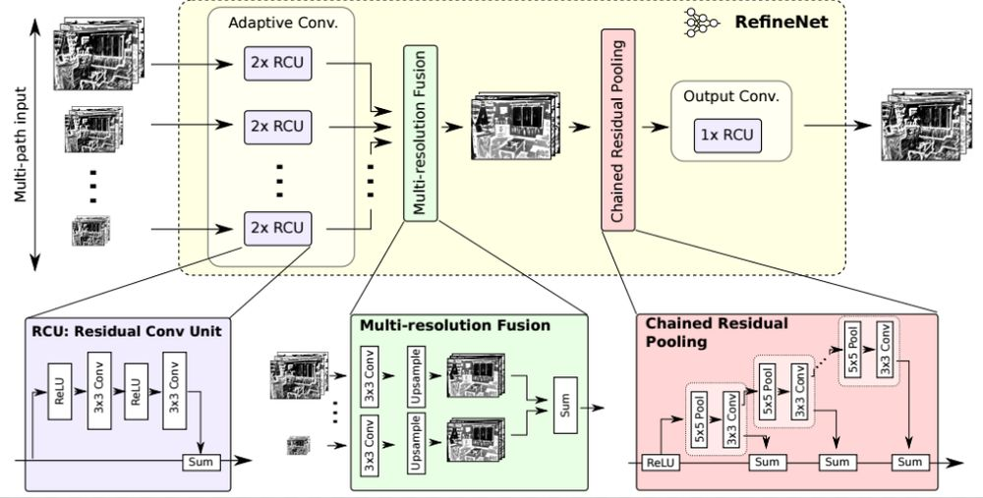
RefineNet架构图

Slide 16
未来方向
（1）实时语义分割技术。现阶段评价应用于语义分割的网络模型主要着重点在精确率上，但是随着应用于现实场景的要求越来越高，需要更短的响应时间，因此在维持高精确率的基础上，尽量缩短响应时间应是今后工作的方向。
（2）弱监督或无监督语义分割技术。针对需要大量的标注数据集才能提高网络模型的精度这个问题，弱监督或无监督的语义分割技术将会是未来发展的趋势。
（3）三维场景的语义分割技术。目前的诸多基于深度学习的语义分割技术
所用以训练的数据主要是二维的图片数据，同时测试的对象往往也是二
维的图片，但是在实际应用时所面对的环境是一个三维环境，将语义
分割技术应用至实际中，未来需要针对三维数据的语义分割技术进
行研究。

Slide 17
谢谢观看

